Slide 1
Челябинская область
Государственное бюджетное профессиональное образовательное учреждение «Троицкий технологический техникум»
Презентация защиты проекта по внедрению бережливых технологий в системе образования Челябинской области
«Оптимизация процесса сбора отчетной документации от преподавателей цикловой комиссии ГБПОУ Троицкий технологический техникум»
Руководитель цикловой комиссии
Куляшова Ольга Николаевна
Челябинск -2024г.

Slide 2
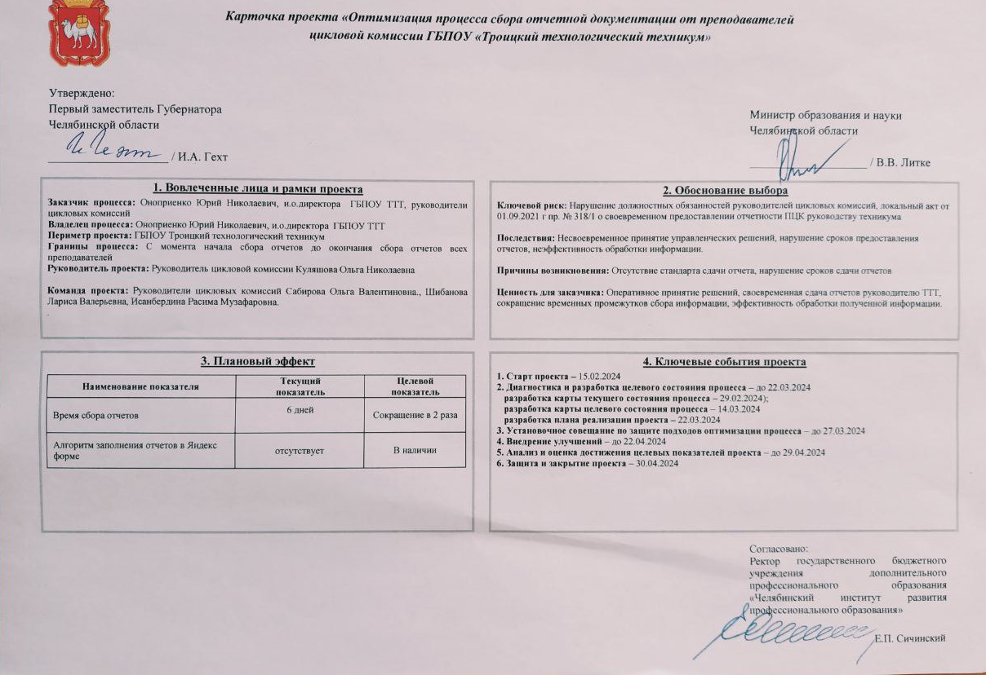
Челябинская область

Slide 3
Челябинская область
Карта текущего состояния процесса «Оптимизация процесса подготовки преподавателя к учебному занятию в ГБПОУ «Челябинский энергетический колледж им. С. М. Кирова»
ШАГ 3
ШАГ 1
ШАГ 2
2
3
ВХОД
Преподаватель
Заполнение бумажного отчета
2 дня
1
Руководитель ЦК
Проверка отчетной документации в установленном порядке
1 день
Руководитель ЦК
Сбор отчетов от преподавателей
1 день
ШАГ4
ШАГ 5
ШАГ 6
4
5
6
Руководитель ЦК
Составление общего отчета ЦК
1 день
Руководитель ЦК
Сдача общего отчета ЦК
1 день
Методист
Проверка отчета работы ЦК в установленном порядке
ШАГ 7
ШАГ 8
ПРОБЛЕМЫ:
7
ВЫХОД
1. Несвоевременная сдача отчетной документации преподавателем
2. Неэффективная форма сбора отчетной документации
3. Отсутствие эффективного взаимодействия между преподавателями и руководителями цикловой комиссии
4. Несвоевременная сдача отчетной документации методисту
Методист
Составление общего отчета
Директор
Сдача отчета методическим отделом
Время протекания процесса – 6 дней.

Slide 4
Челябинская область
Анализ проблем
Проблема | Коренная причина | Способ решения
1. Несвоевременная сдача отчетной документации преподавателем | Не оперативное доведение информации до преподавателей | Создание групп цикловых комиссий в VK Мессенджер- Сферум
2. Не эффективная форма сбора отчетной документации | Заполнение бумажного варианта отчетной документации. Отсутствие стандарта сдачи отчетов. | Создание электронной формы сдачи отчетов
3. Отсутствие эффективного взаимодействия между преподавателями и руководителями цикловой комиссии | Отсутствие применения в работе электронных форм для сбора и обработки информации | Создание Яндекс формы для сдачи отчетной документации
4. Несвоевременная сдача отчетной документации руководителем цикловой комиссии методисту | Не хватка времени на обработку информации | Создание Яндекс таблицы

Slide 5
Челябинская область
Пирамида проблем
Федеральный
уровень
Региональный уровень
Уровень ОО
Проблемы, решение которых требуется
на федеральном уровне – не выявлены
Проблемы, решение которых требуется
на региональном уровне – не выявлены
1 Несвоевременная сдача отчета преподавателем
2 Не эффективная форма сбора информации
3 Отсутствие эффективного взаимодействия между преподавателями и руководителями цикловой комиссии
4 Несвоевременная сдача отчетной документации руководителем цикловой комиссии методисту
1
2
3
4

Slide 6
Челябинская область
Карта целевого состояния процесса «Оптимизация процесса сбора отчетной документации от преподавателей цикловой комиссии ГБПОУ Троицкий технологический техникум»
ШАГ 1
1
ШАГ 2
2
ШАГ 3
3
ШАГ 4
4
5
ВХОД
Преподаватели
Заполнение Яндекс таблицы преподавателями
0,5 дня
Руководитель ЦК
Проверка отчетной документации в Яндекс таблице
0,5 дня
Руководитель ЦК
Сдача общего отчета работы ЦК в Яндекс таблице
0,5 дня
Методист
Проверка отчета работы ЦК в установленном порядке
1 день
Руководитель ЦК
Составление Яндекс таблицы для сбора отчетов от преподавателей
0,5 дня
ШАГ 6
6
ШАГ 7
7
ШАГ 8
8
ВЫХОД
Предложения по улучшению
Директор техникума
Прием и хранение отчетной документации
1. Создание групп цикловых комиссий в VK мессенджере Сферум
2. Создание электронной формы сдачи отчетов (Яндекс таблица)
3. Своевременная сдача отчетной документации
Методист
Составление общего отчета
Директор техникума
Сдача отчета методическим отделом
Время протекания процесса – 3 дня

Slide 7
Челябинская область
План реализации проекта
№ | Краткое описание проблемы | № | Мероприятия по решению | Ответственные | Срок | Ожидаемый результат
1 | Несвоевременная сдача отчетной документации преподавателем | 1 | Создание групп цикловых комиссий в VK Мессенджер- Сферум | Руководители ЦК Куляшова О.Н, Шибанова Л.В, Сабирова О.В, Исанбердина Р.М | 22..03.2024 | Созданы группы цикловых комиссий в VK Мессенджер- Сферум .
2 | Не эффективная форма сбора отчетной документации | 2 | Создание электронной формы отчета (Яндекс- таблицы) | Руководитель ЦК Куляшова О.Н | 25.03.2024-29.03.2024 | Создана Яндекс - таблица
3 | Отсутствие эффективного взаимодействия между преподавателями и руководителями цикловой комиссии | 3 | Организация передачи отчетной информации с применением Яндекс - таблицы | Руководители ЦК Куляшова О.Н, Шибанова Л.В, Сабирова О.В, Исанбердина Р.М и преподаватели ЦК. | 01.04.2024 | передача отчетной информации с применением Яндекс - таблицы
4 | Несвоевременная сдача отчетной документации руководителем цикловой комиссии методисту | 4 | Своевременное заполнение Яндекс- таблицы и передача информации в методический отдел | Руководители ЦК Куляшова О.Н, Шибанова Л.В, Сабирова О.В, Исанбердина Р.М | 02.04.2024 | Своевременная передача информации в методический отдел
7 | Анализ и оценка достижения целевых показателей проекта |  |  |  | Сократились временные затраты на сбор отчетной документации от преподавателей в 2 раза; Разработан алгоритм заполнения отчетов в Яндекс форме

Slide 8
Челябинская область
Подготовка к реализации проекта «Предоставление отчетов педагогами»
Создание информационной системы для оперативного информирования педагогов(VK Мессенджер-Сферум)
Создание таблицы Microsoft Excel в онлайн-
Приложении Yandex
Создание ресурса для электронного документооборота внутри образовательной организации
Использование форм таблицы Microsoft Excel в онлайн - приложении Yandex
Презентация таблицы Microsoft Excel

Slide 9
Челябинская область
Достигнутые результаты (было и стало)
Время протекания процесса
Было Стало
Время протекания Время протекания.
6 рабочих дней 2 рабочих дня
Экономия времени или других ресурсов:
4 рабочих дня 67 %
СНИЖЕНИЕ ВРЕМЕННЫХ ПОТЕРЬ ЗА СЧЕТ создания и использования Яндекс таблицы в онлайн-приложении Yandex, ресурса для электронного документооборота внутри образовательного учреждения

Slide 10
Челябинская область
Результаты реализации проекта
1.За счет экономии времени на заполнение отчетности в таблице онлайн-приложении YandexForms у педагогов увеличивается время на выполнение других обязанностей, самообразование.
2. Есть возможность вносить корректировки по необходимости.
3. Сбор и систематизация информации проходит более эффективно

Slide 11
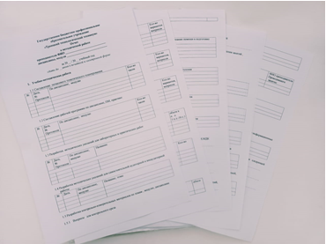
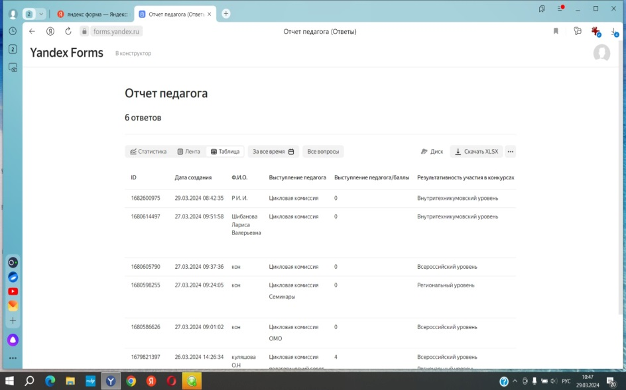
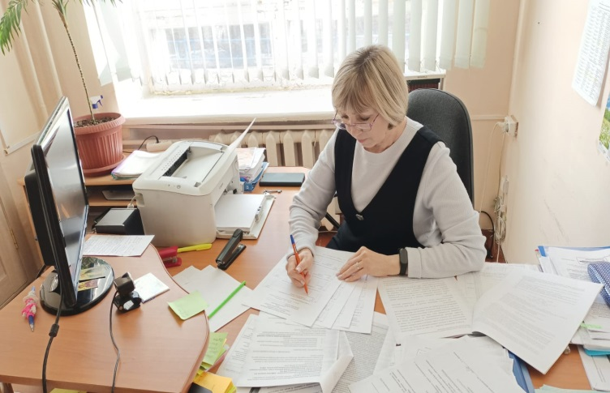
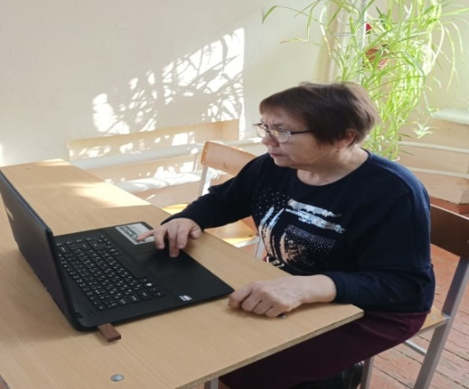
Челябинская область
до после

Slide 12
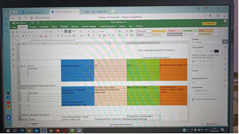
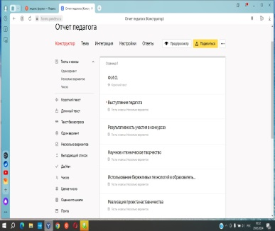
Челябинская область
Стандарт реализации проекта ( алгоритм)
« Представление отчетов педагогами»
Открыть ссылку
Заполнить Яндекс таблицу, Яндекс форму
Отправить отчет

Slide 13
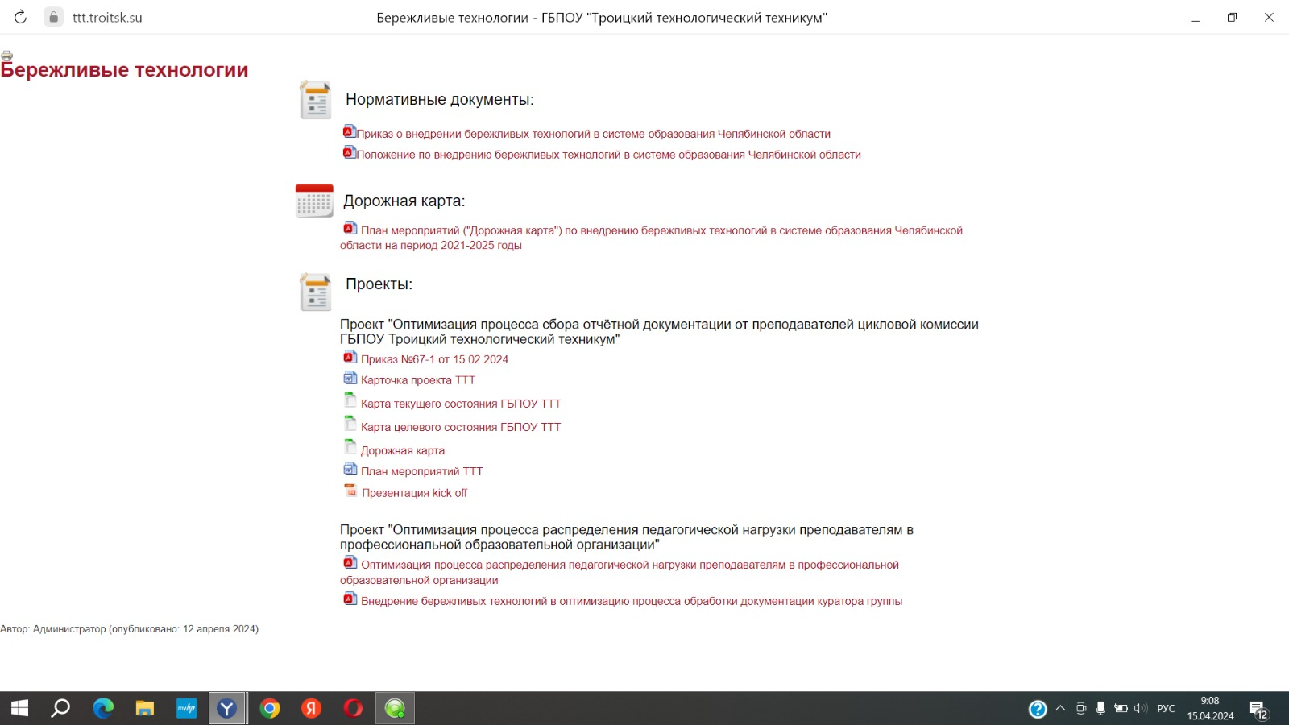
Челябинская область
Ссылка на сайт ОО (вкладка Бережливое образование)
https://ttt.troitsk.su/

